Slide 1
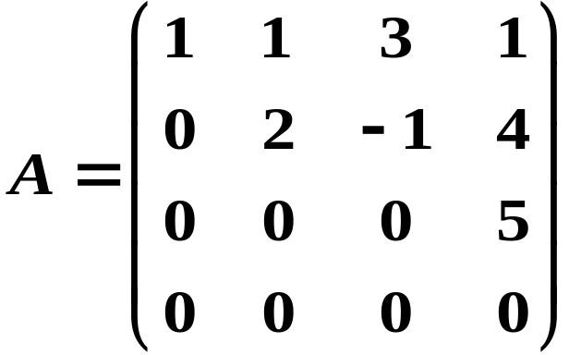
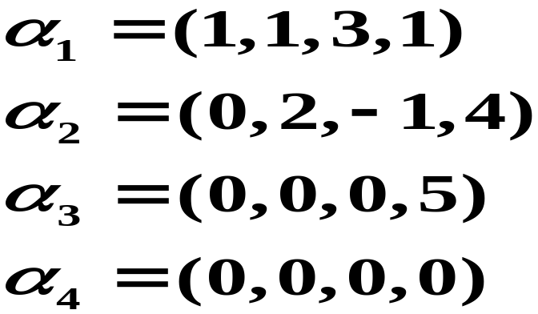
1.行秩、列秩、矩阵的秩
2.矩阵秩的求法
3.向量组的秩的求法
4.矩阵秩的性质
5.矩阵秩与行列式的关系
四. 矩阵的秩
1. 行秩、列秩、矩阵的秩
把矩阵的每一行看成一个向量，则矩阵可被认为由这些行向量组成，
把矩阵的每一列看成一个向量，则矩阵可被认为由这些列向量组成。
定义1：矩阵的行向量的秩，就称为矩阵的行秩;
矩阵的列向量的秩，就称为矩阵的列秩。
例如：矩阵
的行向量组是

Slide 2


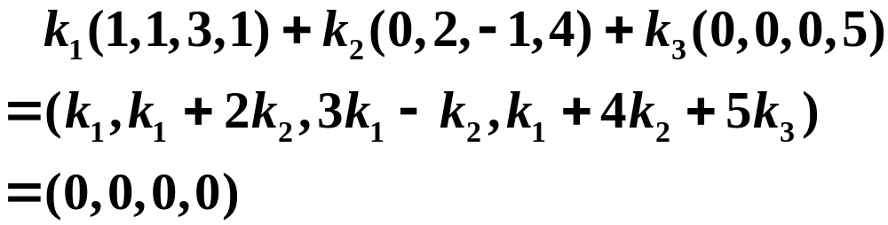




可以证明，
是A的行向量组的一个极大无关组，
因为，由
即
可知
即
线性无关；
而
为零向量，包含零向量的向量组线性相关，
线性相关。
所以向量组
的秩为3，
所以矩阵A的行秩为3。

Slide 3
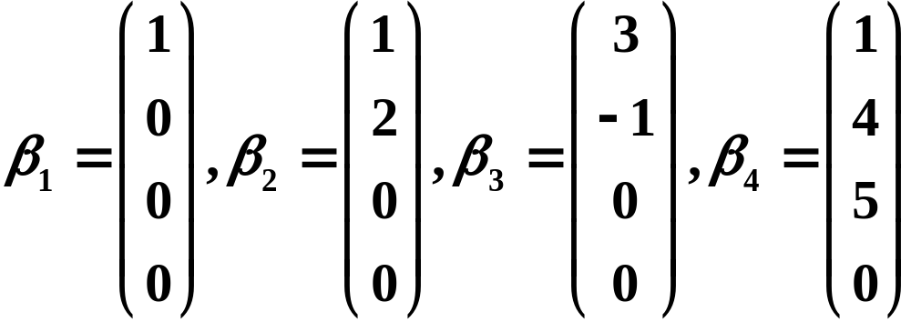

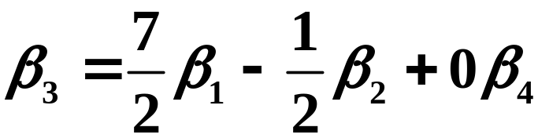

矩阵A的列向量组是
可以验证
线性无关，
而
所以向量组
的一个极大无关组是
所以向量组
的秩是3，
所以矩阵A的列秩是3。

Slide 4

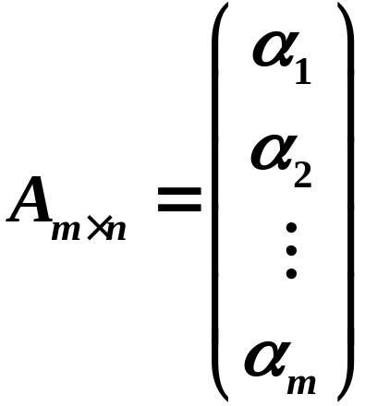

问题：矩阵的行秩 ＝ 矩阵的列秩
引理1：矩阵的初等行变换不改变矩阵的行秩。
（列） （列）
证：把
按行分块，设
（1）对换矩阵A的两行
A的行向量组所含向量未变，所以向量组的秩不变，
所以矩阵A的行秩不变。
（2）用非零常数k乘以A的第i行

Slide 5
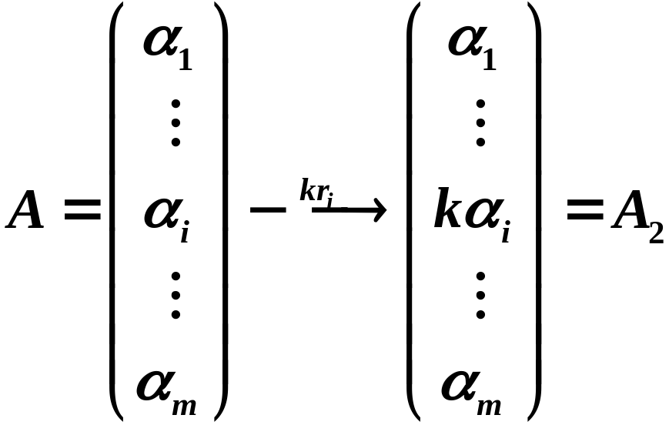





显然，向量组
可以由向量组
线性表示；
而向量组
也可以由向量组
线性表示。
所以矩阵
的行向量组与
的行向量组等价，
又等价的向量组有相同的秩，
的行秩＝
的行秩，
即A的行秩不变。

Slide 6
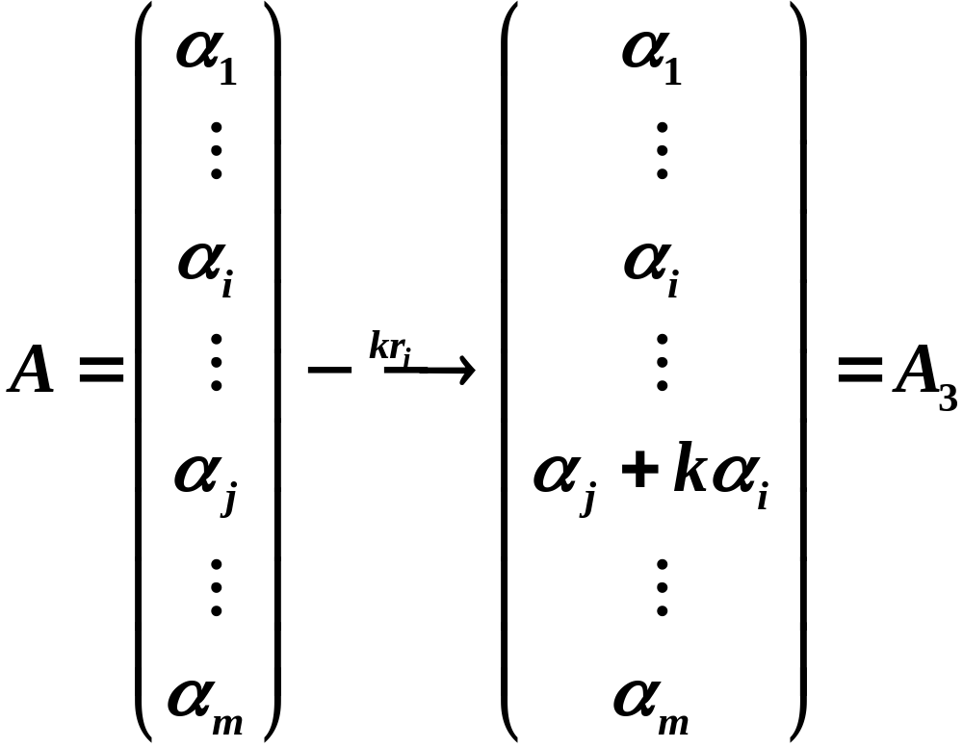

（3）非零常数k乘以第i行后加到第j行上
显然，
中的行向量组
可以由
的行向量组线性表示
而
的行向量组可以由
中的行向量组线性表示。
所以两个向量组等价，所以行向量组的秩不变，
所以矩阵的行秩不变。

Slide 7







引理2：矩阵的初等行变换不改变矩阵的列秩。
（列） （行）
证：设矩阵A经过初等行变换变为B，
即存在有限个初等矩阵
使得
令
则
把
按列分块，设
不妨设A的列向量组的极大无关组为
（否则，可交换列的次序把它们换到前r列，矩阵的秩不变）
则
分块乘法

Slide 8








下面证明A的列向量组的极大无关组
经过初等行变换变为
是矩阵B的列向量组的极大无关组。
（1）先证
线性无关。
设数
使得
成立
因为P为初等矩阵的乘积，所以P可逆。
又
线性无关
线性无关。

Slide 9
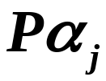



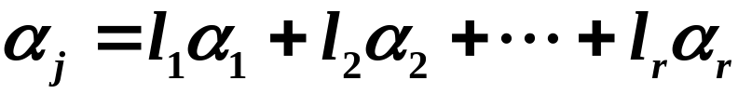
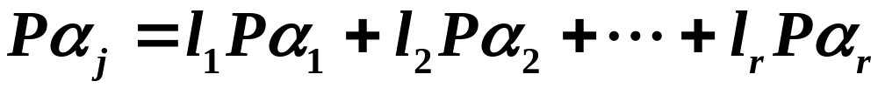
（2）再证B的列向量组中任一向量
可由向量组
线性表示。
是A的列向量组的极大无关组
所以对于A中任一列向量
都存在数
使得
等号两边左乘P
有
由(1)(2)可知
是B的列向量组的一个极大
无关组。
所以，B的列秩＝r＝A的列秩, 同理可证初等列变换不改变矩阵
行秩。

Slide 10
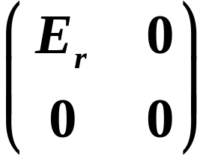
综上，矩阵的初等变换不改变矩阵的行秩与列秩。
定理：矩阵的行秩＝矩阵的列秩
证：任何矩阵A都可经过初等变换变为
形式，
而它的行秩为r，列秩也为r。
又，初等变换不改变矩阵的行秩与列秩，
所以，A的行秩＝r＝A的列秩
定义2：矩阵的行秩＝矩阵的列秩，统称为矩阵的秩。
记为r(A),或rankA，或秩A。
推论：矩阵的初等变换不改变矩阵的秩。

Slide 11
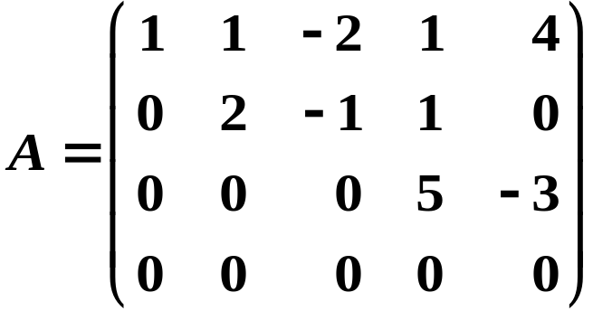
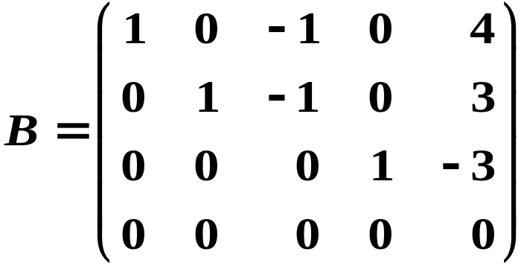
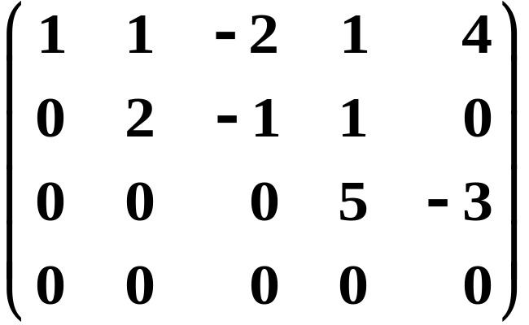
2. 矩阵秩的求法.
行阶梯形矩阵：
例如：
特点：
(1)可划出一条阶梯线，线的下方全为零；
(2)每个台阶只有一行，台阶数即是非零行的行数，阶梯线的竖线后面的第一个元素为非零元，即非零行的第一个非零元．

Slide 12
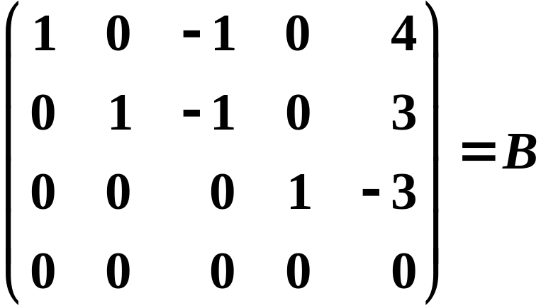
行最简形矩阵：
在行阶梯形矩阵的基础上，还要求非零行的第一个非零元
为数1，且这些1所在的列的其他元素全都为零。
例如：
注：对于任何矩阵，总可以经过有限次初等行变换把它变
为 行阶梯形矩阵和行最简形矩阵。

Slide 13
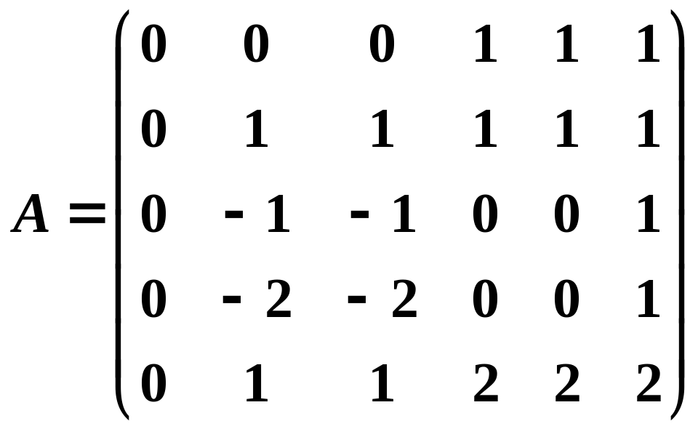
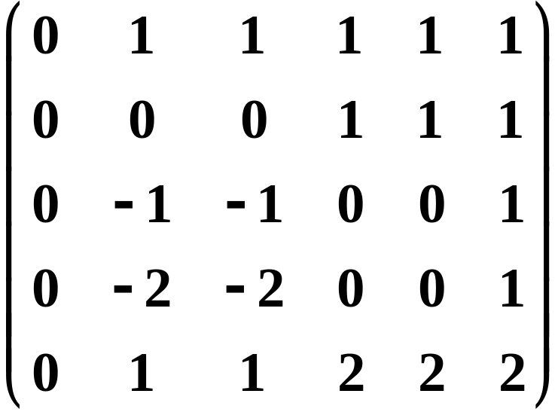

例1 ：对矩阵
作行初等变换,使成为行阶梯矩阵.
解:

Slide 14
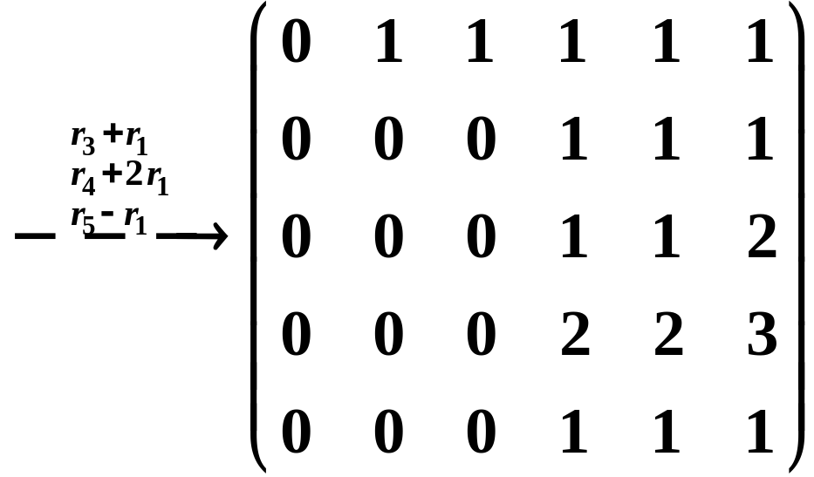
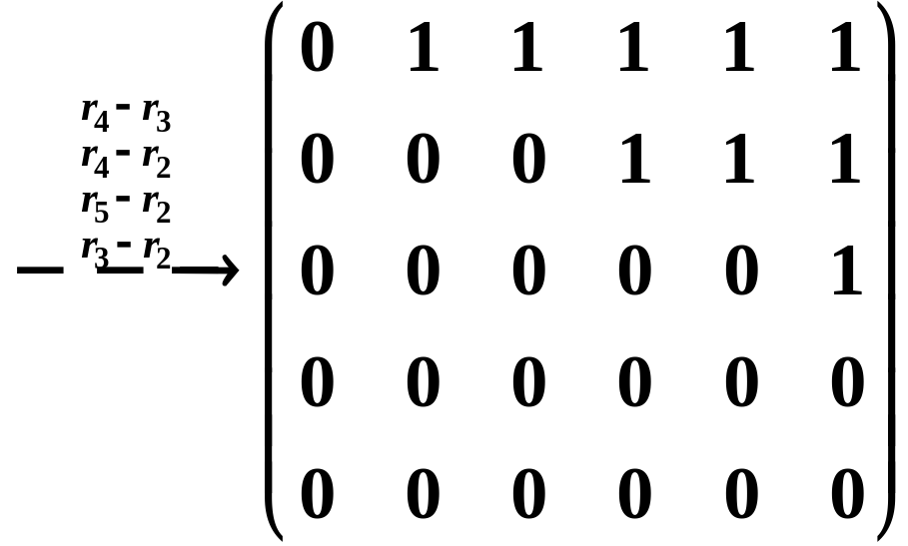

Slide 15
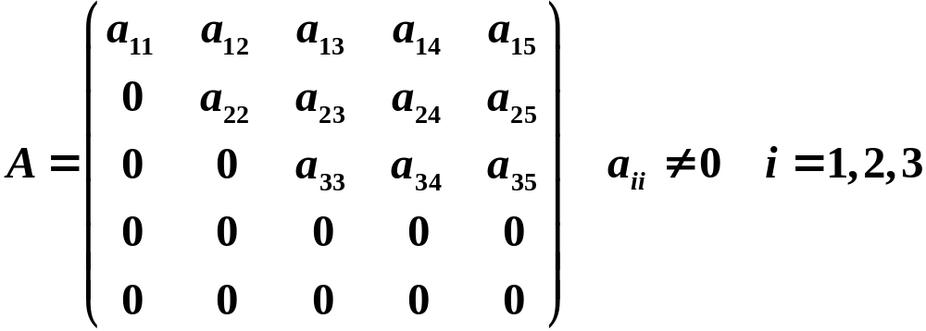
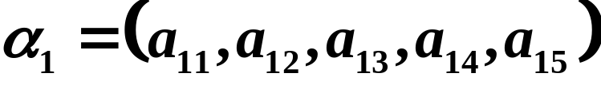
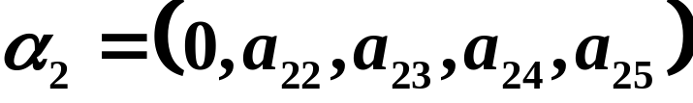
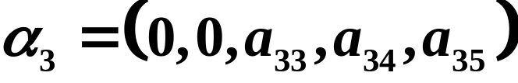
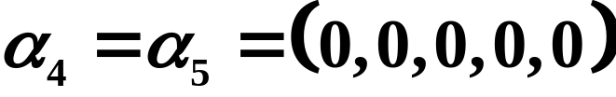
例2：求上三角矩阵的秩
解：看行秩

Slide 16
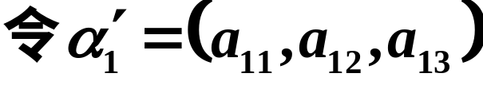
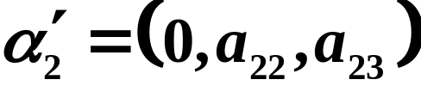
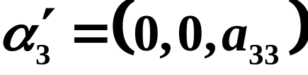
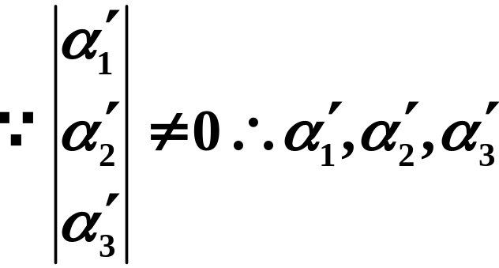

看
的线性相关性：
线性无关，
维数增加后得到的
依然线性无关，
而
与
都线性无关，
所以矩阵的秩＝行向量组的秩＝3＝非零行的行数

Slide 17
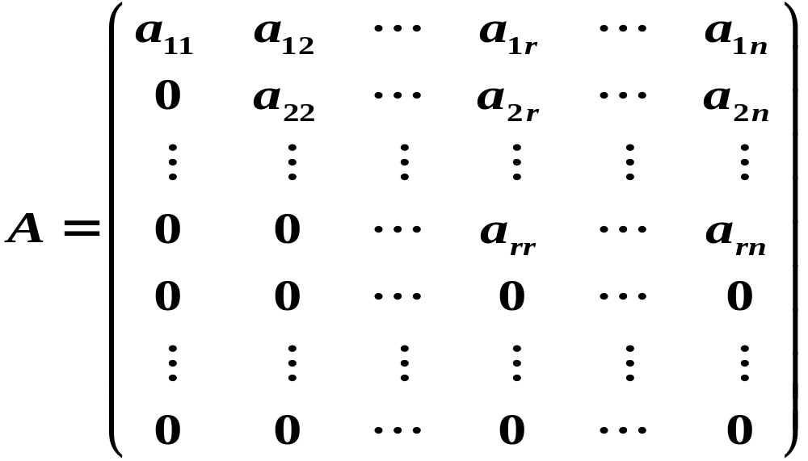
结论：行阶梯形矩阵的秩＝非零行的行数
证明：只要证明在行阶梯形矩阵中那些非零的行
是线性无关就行了。
设A是一阶梯形矩阵，不为零的行数是r。
因为初等列变换不改变矩阵的秩，所以适当地
变换列的顺序，不妨设

Slide 18

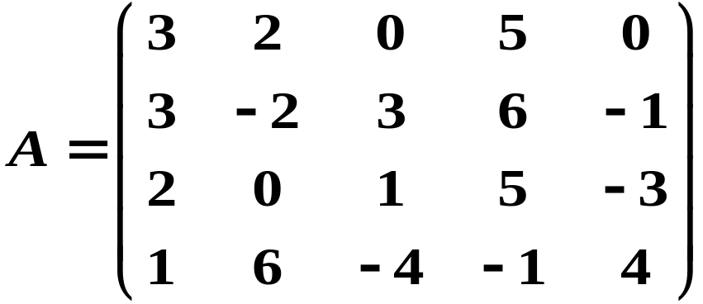
其中
显然，左上角的r个r维行向量线性无关，当分量增加为
n维时依然无关，所以矩阵A的非零行的向量是线性无关的。
加上任一零行即相关，所以
矩阵A的秩＝矩阵A的行向量组的秩＝非零行的行数
求矩阵秩的方法：
把矩阵用初等行变换变成行阶梯形矩阵，则行阶梯形
矩阵中非零行的行数就是原来矩阵的秩。
例3:
求A的秩。

Slide 19
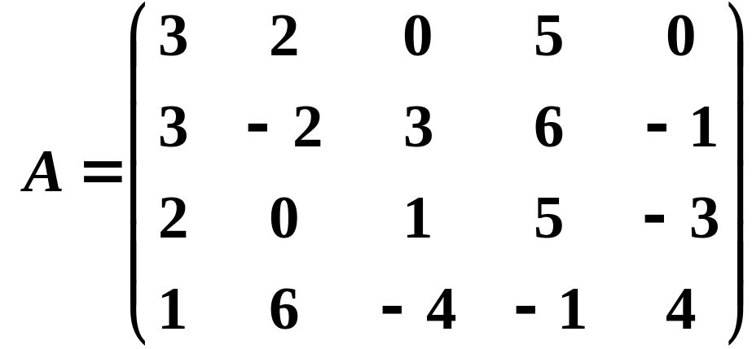
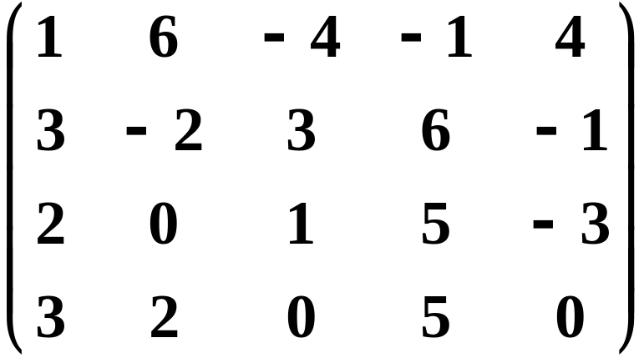


Slide 20
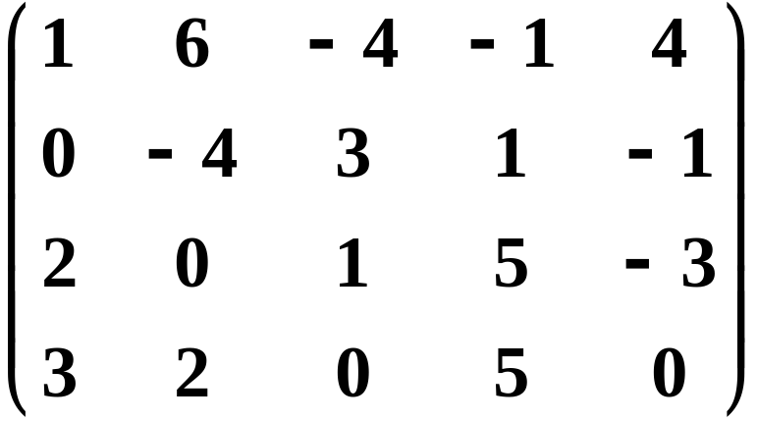
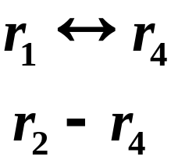

Slide 21
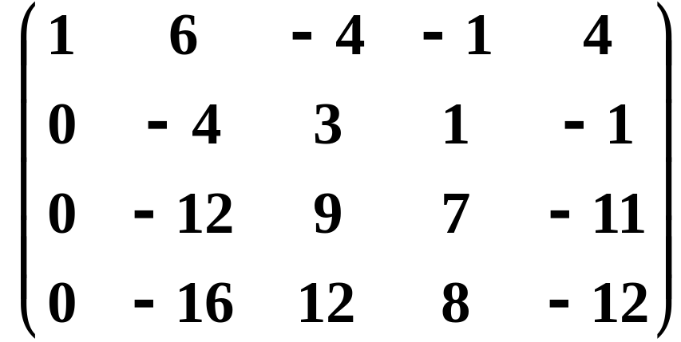
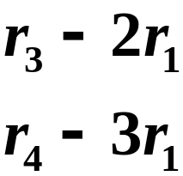

Slide 22
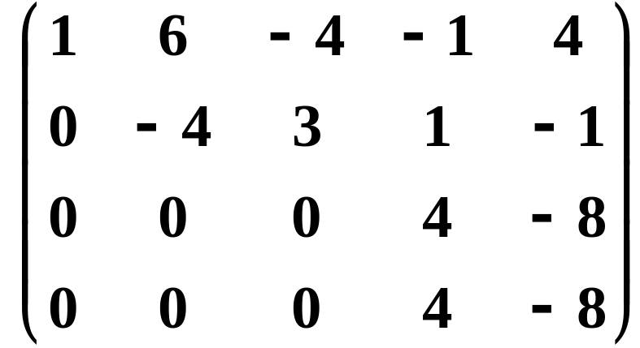


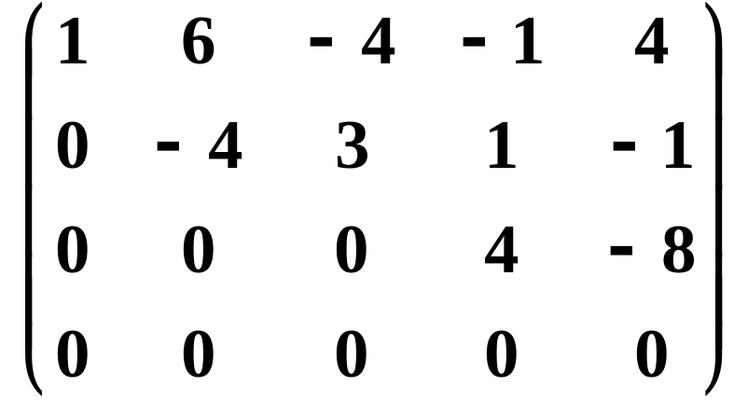


由阶梯形矩阵有三个非零行可知

Slide 23

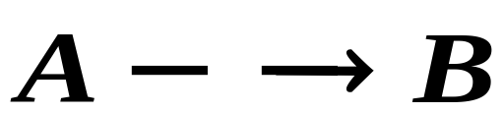
3. 向量组的秩、极大无关组的求法.
（1）向量组
作列向量构成矩阵A。
（2）
初等行变换
（行最简形矩阵）
r(A)=B的非零行的行数
（3）求出B的列向量组的极大无关组
（4）A中与B的列向量组的极大无关组相对应部分的列向量组
即为A的极大无关组。
（ 根据见引理2，p.7
）
则

Slide 24
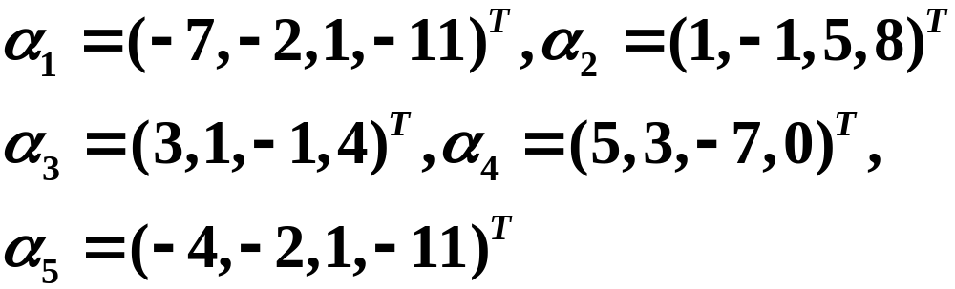
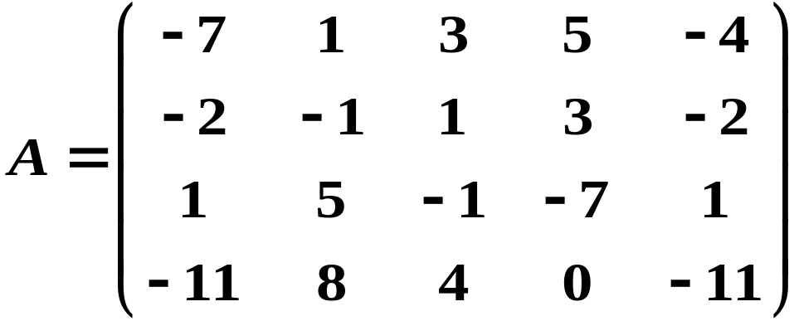
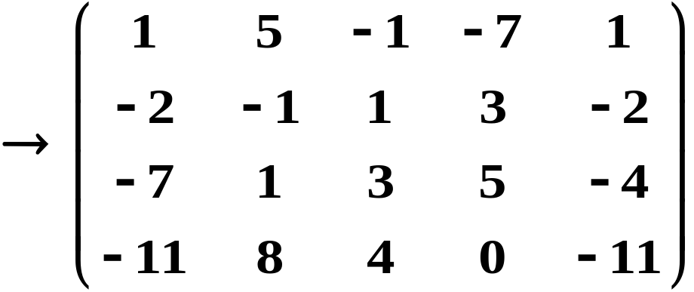
例4：向量组
求向量组的秩和
一个极大无关组。
解：

Slide 25
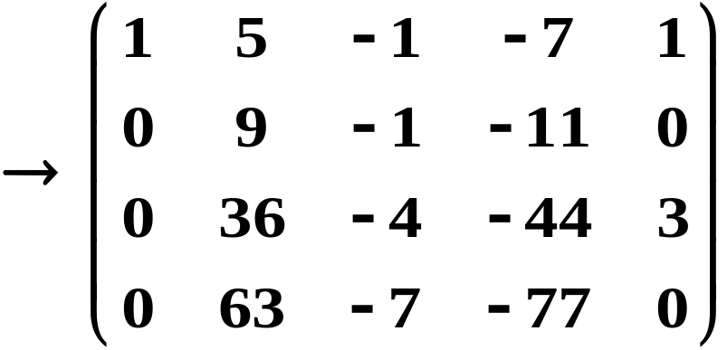
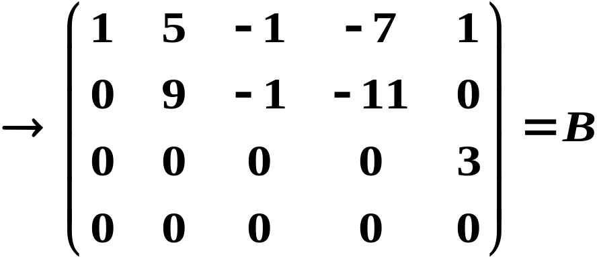





又因为B的1，2，5列是B的列向量组的一个极大无关组
所以，
是
的一个极大无关组。
考虑：是否还有其他的极大无关组？
与

Slide 26
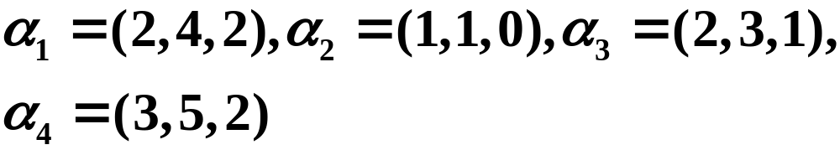
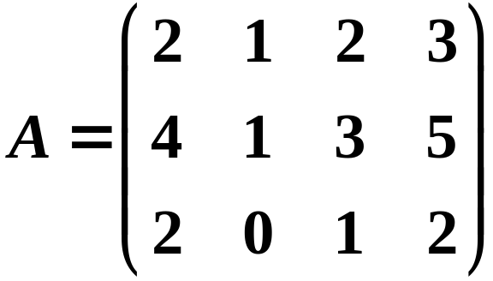
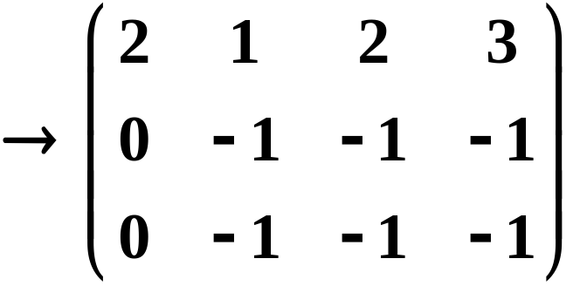
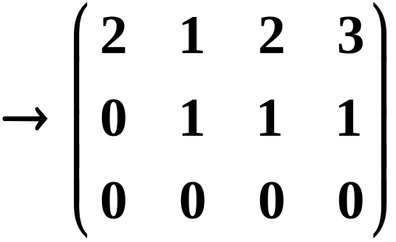
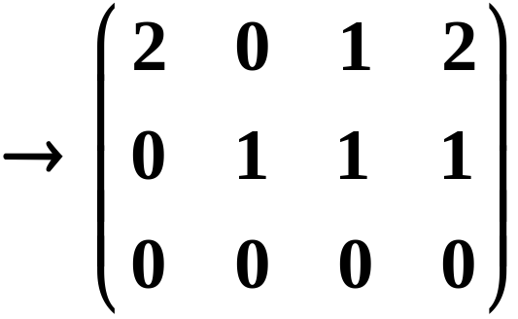




例5：求向量组
的一个极大无关组，并把其余
向量用该极大无关组线性表示。
解：设
则B的1，2列为极大无关组，且
所以
为所求的一个极大无关组，且

Slide 27









4. 矩阵秩的性质
(1) 等价的矩阵，秩相同。
(2) 任意矩阵
有
(3) 任何矩阵与可逆矩阵相乘，秩不变。
可逆，
有
(4)
当AB=0时，有

Slide 28





5. 矩阵的秩与行列式的关系
定理:
n阶方阵A，
A的n个行（列）向量线性无关
即A为可逆矩阵（也称为满秩矩阵）
A的n个行（列）向量线性相关
定义3：
矩阵A中，任取k行k列，交叉处的元素保持原来的
相对位置不变而组成的一个k阶子式，称为矩阵A的
k阶子式。

Slide 29


例：
问题：1) 可研究它的几阶子式?
2) 各阶子式分别有几个?
矩阵的秩的另一种定义：
定义4：设在矩阵A中有一个r阶子式不为零，而所有的r＋1阶
子式（如果有的话）都为零，则r(A)=r.
注：
阶矩阵A的秩r是A中不等于零的子式的最高阶数。
零矩阵的秩为零。

Slide 30





例6:
解：

Slide 31



例7：
解：

